Slide 1
软件工程实践者研究方法
教材复习（一）

Slide 2
什么是软件？
软件是：
(1)指令的集合 (计算机程序)，通过执行这些指令可以满足预期的特征、功能和性能需求；
(2)数据结构，使得程序可以合理利用信息；
(3)软件描述信息，它以硬拷贝和虚拟形式存在，用来描述程序操作和使用。

Slide 3
软件工程
IEEE给出的定义：
软件工程:
  (1) 将系统化的、规范的、可量化的方法应用于软件的开发、运行和维护，即将工程化方法应用于软件。
  (2) 在(1)中所述方法的研究。

Slide 4
框架活动
沟通
策划
建模
  需求分析
  设计
构建
  编码
  测试
部署

Slide 5
过程模式
过程模式(process pattern)
  描述了软件工程工作中遇到的过程相关的问题
  明确了问题环境
  给出了针对该问题的一种或几种可证明的解决方案
通俗地讲，过程模式提供了一个模板[Amb98]
——一种在软件过程的背景下，统一描述问题解决方案的方法。
2020年8月31日星期一

Slide 6
软件过程
过程定义
  过程是事情进行或事物发展所经过的顺序。
  当开发产品或构建系统时，遵循一系列可预测的步骤（即路线图）是非常重要的，它有助于及时交付高质量的产品。
  软件开发中所遵循的路线图就称为“软件过程”。
软件工程过程定义（Software Engineering Process)
  是为了获得高质量软件所需要完成的一系列任务的框架，它规定了完成各项任务的工作步骤。软件工程过程定义了运用方法的顺序、应该交付的文档资料、保证软件质量的管理措施以及标志软件开发各阶段任务完成的里程碑。

Slide 7
瀑布模型
将软件生存周期的各项活动规定为依固定顺序连接（瀑布般）的若干阶段工作：即从用户需求规格说明开始，顺序地通过策划、建模、构建和部署过程，最终提供完整软件和持续技术支持。
  沟通：项目启动、需求获取
  策划：项目估算、进度计划、项目跟踪
  建模：分析、设计
  构建：编码、测试
  部署：交付、支持、反馈
前提：需求必须是准确定义和相对稳定的。
又称为经典生命周期。

Slide 8
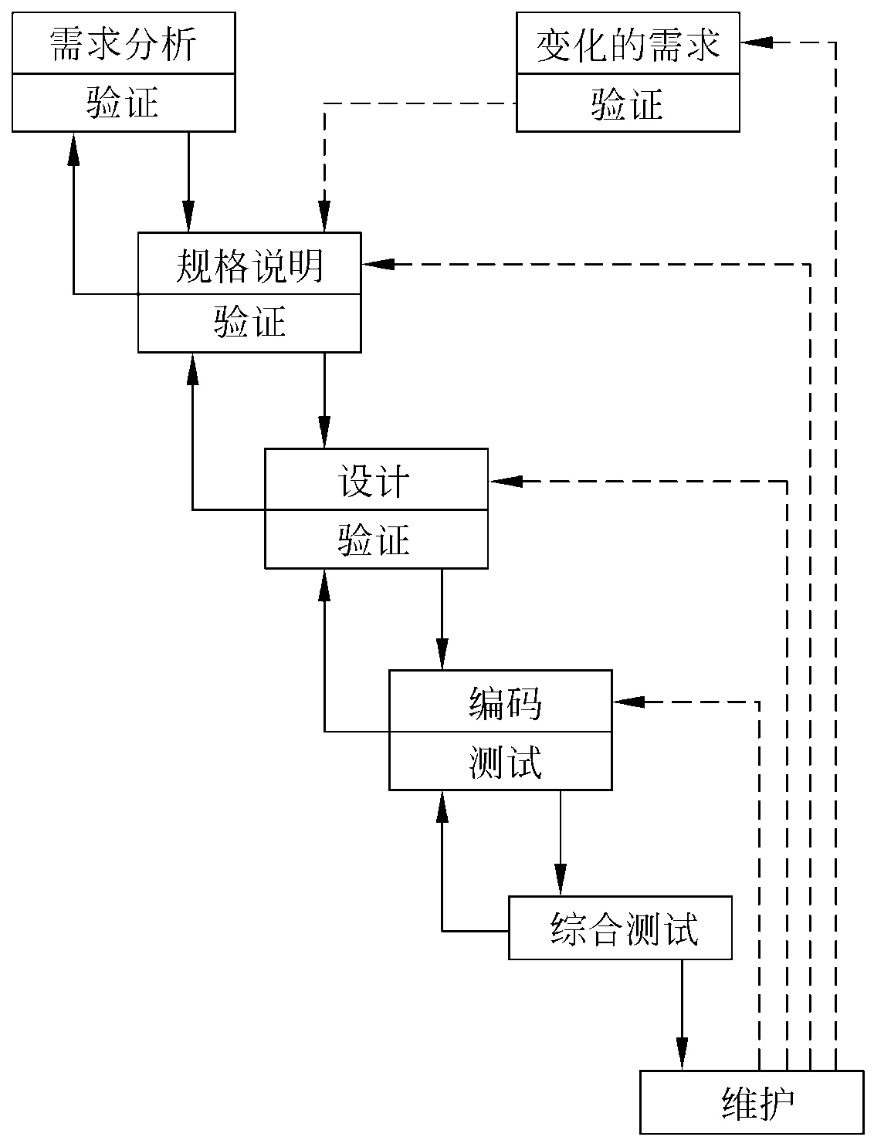
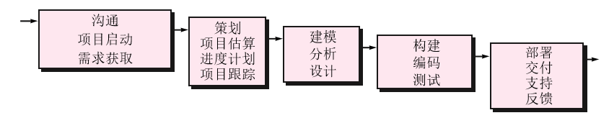
瀑布模型

Slide 9
螺旋模型
风险驱动的软件开发模型
  采用循环的方式，逐步加深系统定义和实现的深度
  确定一系列里程碑，确保stakeholders都支持系统解决方案
  第一圈一般开发出产品的规格说明，接下来开发产品的原型系统，并在每次迭代中逐步完善，开发不同的软件版本
运用于应用软件开发的整个生命周期。
开发大型系统和软件的理想方法

Slide 10
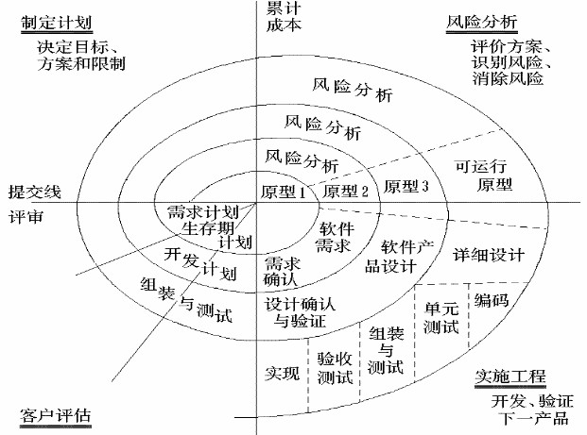
螺旋模型

Slide 11
问题：应该采用什么过程模型？
软件类型与需求 | 适合的开发过程
（1）客户不太清楚待开发的系统需要提供什么服务 | 原型
（2）开发团队了解待开发软件的相关领域知识，尽管此系统庞大，但其较已经开发的系统差异并不大。 | 瀑布
（3）软件的功能是把读入的浮点数开平方，所得到的结果应该精确到小数点后4位。 | 瀑布
（4）开发一个已发布软件的新版本，公司规定了严格的完成期限，并对外公布。 | 增量
（5）汽车防锁死刹车控制系统 | 螺旋
（6）大学记账系统，准备替换一个已存在的系统 | 瀑布
（7）一个位于火车站的交互式火车车次查询系统 | 原型

Slide 12
软件工程的基本原理-I
1. 用分阶段的生命周期计划严格管理
  统计发现，不成功的软件项目，有一半左右是由于计划不周造成的
  原理的含义：把软件生命周期划分成若干个阶段，并相应地制定出切实可行的计划，然后严格按计划对软件开发和维护工作进行管理
2．坚持进行阶段评审
  软件质量保证工作不能等到编码阶段结束之后再进行，必须坚持阶段评审，因为：
    大部分错误是在编码之前造成的(据统计,设计错误占63%，编码错误占37%)；
    错误发现与改正越晚，所付代价就越高。

Slide 13
软件工程的基本原理-II
3．实行严格的产品控制
  基本思路：软件修改建议必须经过严格规范评审，获得批准后才能实施，不能随意进行。
4．采用现代程序设计技术
  如：结构程序设计技术，面向对象技术等。
5．结果应能清楚地审查
  软件产品是逻辑产品,开发过程可见性差，难以评价和管理。
  应该根据软件项目总目标及完成期限，规定开发组织责任和产品标准，使所得到的结果能够清楚地审查。

Slide 14
软件工程的基本原理-III
6．开发小组人员应该少而精，开发人员素质要高，人数宜少。
7．承认不断改进软件工程实践的必要性
  不仅要积极主动地采纳新的软件技术，而且要不断总结经验，用发展的眼光来研究出更新的技术措施。

Slide 15
软件工程方法学
软件工程包含技术和管理两方面的内容，管理和技术是紧密结合的。
管理就是通过计划、组织和控制等一系列活动，合理配置和使用各种资源以达到既定目标的过程。

Slide 16
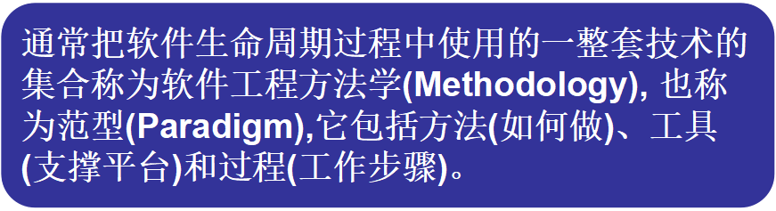
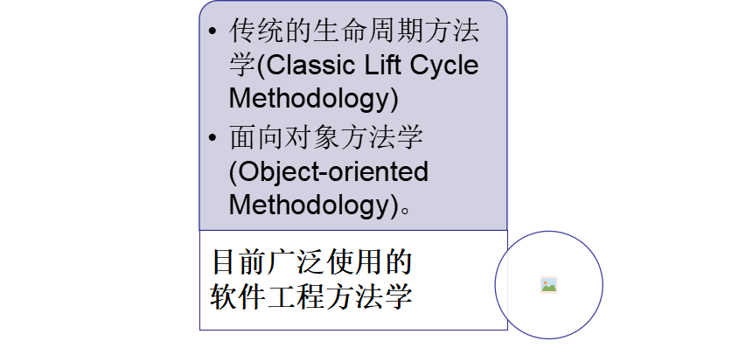

Slide 17
软件生命周期-Ⅰ
1. 问题定义阶段
  确定要解决的问题是什么。系统分析员通过对用户的调查访问，提出关于问题的性质、工程目标和规模的书面报告。
2.可行性分析阶段
  目的在于用最小的代价在尽可能短的时间内判断上述问题是否有行得通的解决办法，包括:
    a.是否值得去做(必要性);
    b.是否有可行的办法（可能性）。

Slide 18
软件生命周期-Ⅱ
3. 需求分析
  对目标系统提出完整、准确、清晰、具体的要求(即确定目标系统的功能)
  用户与开发人员必须密切配合，充分交流，以确定完整准确的系统逻辑模型。
  注意防止和克服急于着手进行具体设计的倾向。
4.概要(总体)设计
  概括地提出解决问题的大体方案。一般应该考虑多种可能的解决方案，至少应该考虑：
    a.低成本方案，b.中等成本方案，c.高成本方案。
    在综合分析上述方案后，决定最佳方案。

Slide 19
软件生命周期-Ⅲ
5.详细设计
  主要工作是把总体设计方案具体化（即怎样具体地实现该系统）。
  一般使用HIPO图或PDL(过程设计语言)来描述详细设计结果。
6.编码和单元测试
  用一种适当的高级程序设计语言写出各模块的编码；
  对模块进行单元测试。

Slide 20
软件生命周期-Ⅳ
7. 综合测试
  关键任务是通过各类测试和相应的调试使软件达到预期要求。综合测试主要有：
    集成测试：根据设计的软件结构，把经过单元测试检验的模块按某种选定的策略装配起来，在装配过程中对软件的各种性能指标的测试。
    验收测试：用户按说明书对目标系统进行验收，将正式的文档资料(测试计划、方案和测试结果)保存下来，作为软件配置的组成部分。

Slide 21
软件生命周期-Ⅴ
8. 软件维护
  通过各种维护活动使系统持久地满足用户要求。
  维护的种类：
    改进性维护：诊断和改正使用过程中发现的软件错误；
    适应性维护：修改软件以适应环境的变化；
    完善性维护：根据用户要求改进或扩充软件;
    预防性维护：修改软件为将来的维护活动预先做准备。
我国国家标准《计算机软件开发规范》(GB8566-88)作了详细规定。生命周期模型规定了把生命周期划分成哪些阶段以及各个阶段的执行顺序，也称为过程模型。

Slide 22
敏捷软件开发宣言
第5章敏捷开发
“我们正在通过亲身实践以及帮助他人实践的方式来揭示更好的软件开发之路，通过这项工作，我们认识到：
  个人和他们之间的交流胜过了开发过程和工具
  可运行的软件胜过了宽泛的文档
  客户合作胜过了合同谈判
  对变更的良好响应胜过了按部就班地遵循计划
也就是说，虽然上述右边的各项很有价值，但我们认为左边的各项具有更大的价值。”
Kent Beck et al

Slide 23
极限编程(XP)
XP 策划
  开始于倾听，倾听产生一系列“用户故事”。
  团队成员评估每一个故事，并给出以开发周数为度量单位的成本。
  团队共同决定如何将故事分组，并置于将要开发的下一个软件增量中。
  给出对下一个发布版本的基本承诺（就包括的故事、交付日期和其他项目事项）
  项目的第一个发行版本（也称为一个软件增量）交付之后，XP团队计算项目的速度，用于帮助估计后续发行版本的发布日期和进度安排。

Slide 24
极限编程（II）
XP 设计
  严格遵循KIS(Keep it simple)原则
  鼓励使用CRC卡（类-职责-协作）
  在某个故事设计中遇到困难时，立即建立这部分设计的可执行原型，实现并评估设计原型（Spike解决方案)
  鼓励“重构”—以不改变代码外部行为而改进其内部结构的方式来修改软件系统的过程。
XP 编码
  推荐在编码开始之前建立单元测试。
  鼓励“结对编程”。

Slide 25
极限编程（III）
XP 测试
  每天进行测试
  所有单元测试应当使用一个可以自动实施的框架。
  “验收测试” 由客户确定，根据本次软件发布中所实现的用户故事而确定。
XP的其它原则
  集体所有权
  持续集成
  编程规范
  不加班

